Slide 1
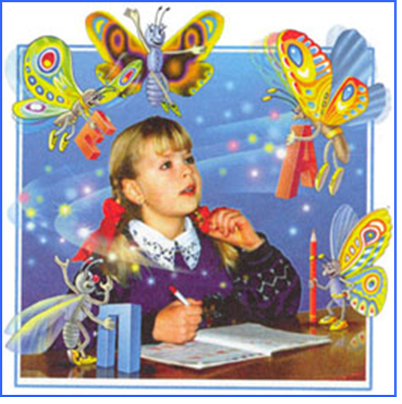
«Технология формирования типа правильной читательской деятельности»
МАОУ СОШ № 56
Г. Калининград
2015 г.
Будзинаускене Анна Анатольевна

Slide 2
«Технология формирования типа правильной читательской деятельности» »
Это «…трехступенчатый процесс целенаправленного индивидуального осмысления и освоения детьми книг (до чтения, в процессе чтения и после чтения)»

Slide 3
«Технология формирования типа правильной читательской деятельности»
АКТУАЛЬНОСТЬ:
Одной из основных проблем литературного образования в начальной школе является несформированность читательской самостоятельности школьников.
Причины снижения интереса к чтению:
ускорение темпа жизни;
развитие Интернета,
усиление влияния средств массовой информации.

Slide 4
«Технология формирования типа правильной читательской деятельности»
Цель литературного образования в начальной школе
- формирование читательской компетентности младшего школьника, осознание себя, как грамотного читателя, способного к творческой деятельности.
Главная задача
- обучение приёмам работы с текстом.

Slide 5
«Технология формирования типа правильной читательской деятельности»
Кого можно назвать грамотным читателем?
Грамотность чтения
– это способность понимать письменные тексты,
размышлять над содержанием, оценивать прочитанное, излагать свои мысли о прочитанном,
использовать содержание текстов для достижения собственных целей (развития возможностей, активного участия в жизни общества и т.п.).

Slide 6
«Технология формирования типа правильной читательской деятельности»
Достоинства технологии
применима самостоятельно вне урока;
возрастносообразна и доступна;
ориентирована на развитие личности читателя;
развивает умение прогнозировать результаты чтения;
способствует достижению понимания на уровне смысла.

Slide 7
«Технология формирования типа правильной читательской деятельности»
Три этапа работы с любым текстом
до чтения текста
– ознакомительное чтение
– просмотровое чтение. Результат:
включение механизма антиципации
2) Во время чтения текста
– изучающее (медленное, художественное) чтение. Результат: интерпретация текста
3) После чтения текста – рефлексивное чтение. Результат:
понимание объективного (авторского) смысла, корректировка своей интерпретации

Slide 8
«Технология формирования типа правильной читательской деятельности»
Просмотровое | Ознакоми-тельное | Изучающее | Рефлек-сивное
- анализ заголовка - просмотр рисунков, схем - знакомство со структурой - знакомство с оглавлением/аннотацией | - чтение по абзацам - выделение значимой информации - расстановка условных графических знаков | - выделение смысловых частей - поиск ключевых слов - выявление деталей, подтекстовой информации - составление вопросов - составление плана, графической схемы | - возврат к заглавию, иллюстра-циям - обобща-ющая беседа - сведения об авторе - творческие задания

Slide 9
Какие УУД развивает технология формирования типа правильной читательской деятельности?
Коммуникативные УУД
оформлять свои мысли в устной и письменной речи;
слушать и понимать речь других;
выразительно читать и пересказывать текст;
договариваться с одноклассниками совместно с учителем о правилах поведения и общения и следовать им;
учиться работать в паре, группе; выполнять различные роли .

Slide 10
Какие УУД развивает технология формирования типа правильной читательской деятельности?
Регулятивные УУД
определять и формировать цель деятельности на уроке с помощью учителя;
проговаривать последовательность действий на уроке;
учиться высказывать своё предположение (версию) на основе работы с иллюстрацией учебника;
учиться работать по предложенному учителем плану.

Slide 11
Какие УУД развивает технология формирования типа правильной читательской деятельности?
Познавательные УУД
ориентироваться в учебнике (на развороте, в оглавлении, в условных обозначениях);
находить ответы на вопросы в тексте, иллюстрациях;
делать выводы в результате совместной работы класса и учителя;
преобразовывать информацию из одной формы в другую: подробно пересказывать небольшие тексты

Slide 12
Какие УУД развивает технология формирования типа правильной читательской деятельности?
Личностные результаты
оценивать поступки людей, жизненные ситуации с точки зрения общепринятых норм и ценностей; оценивать конкретные поступки как хорошие или плохие;
эмоционально «проживать» текст, выражать свои эмоции;
понимать эмоции других людей, сочувствовать, сопереживать;
высказывать своё отношение к героям прочитанных произведений, к их поступкам.

Slide 13
Какие УУД развивает технология формирования типа правильной читательской деятельности?
Предметные результаты
воспринимать на слух художественный текст (рассказ, стихотворение) в исполнении учителя, учащихся;
осмысленно, правильно читать целыми словами;
отвечать на вопросы учителя по содержанию прочитанного;
подробно пересказывать текст;
составлять устный рассказ по картинке;
заучивать наизусть небольшие стихотворения;
соотносить автора, название и героев прочитанных произведений;
различать рассказ и стихотворение.

Slide 14
«Технология формирования типа правильной читательской деятельности"
процесс обучения чтению реально приближен к естественному процессу чтения;
обучение чтению не только вслух, но и про себя;
присвоение системы приемов;
самостоятельного освоения текста (дома читаешь так же, как в классе);
постепенное увеличение доли самостоятельности;
перенос умений (работа с учебно-научными текстами на уроках по разным предметам).

Slide 15
Спасибо за внимание!

